Slide 1
1º

Slide 2
Para Menores
Informativo Mundial das Missões
1ºTrim 2020

Slide 4
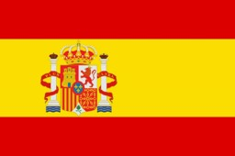
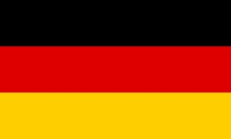
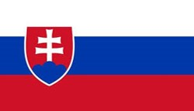
Espanha
Alemanha
Rep. Tcheca
Eslováquia
Romênia
Bulgária

Slide 5
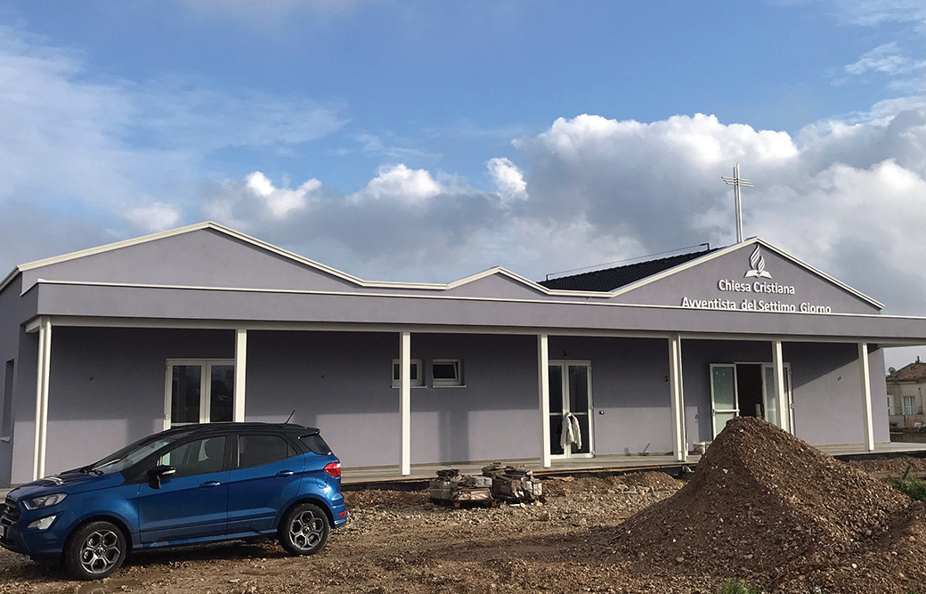
OBRIGADO!
Há três anos
Há três anos, a oferta do décimo terceiro sábado ajudou a construir uma igreja adventista do sétimo dia em Ragusa, Itália.
Obrigado pelas
suas ofertas

Slide 6
ÍNDICE
Escolha um informativo clicando sobre ele
04/janeiro – Deus está naquela casa
11/janeiro – Orando em favor do pai
18/janeiro – Aprendendo a jejuar
25/janeiro – O poder de um batismo
01/fevereiro – Quando o coração parou
08/fevereiro – O pneu barulhento
15/fevereiro – Coragem, o cachorro protetor
22/fevereiro – O adorador
29/fevereiro – A oração da mãe
07/março – A vida sem pizza
14/março – A mudança de religião
21/março – Um garoto de fé
28/março – A compra de uma escola

Slide 7
S01 - Missões – 04 de janeiro
Deus está naquela casa
Eslováquia
Samko Polhoš, 12 anos

Slide 8
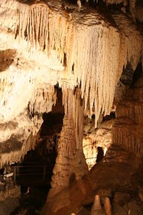
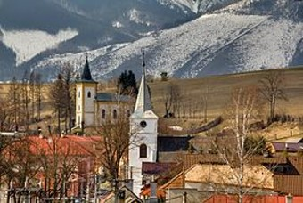
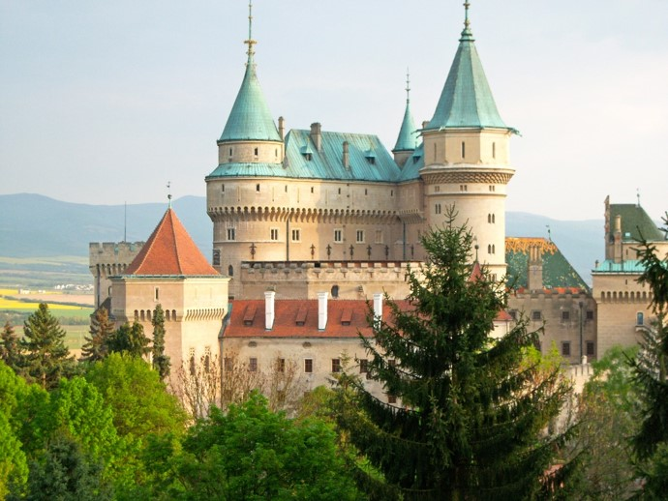
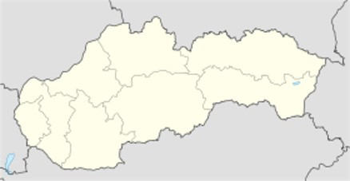
Eslováquia
• A História de hoje ocorreu em Rakúsy, um pequeno município na Eslováquia, com apenas 4.507 habitantes.
• Na Eslováquia existem muitas cavernas de rara beleza.
• É também uma região com castelos muito lindos.
Rakúsy
Rakúsy
Eslováquia

Slide 9
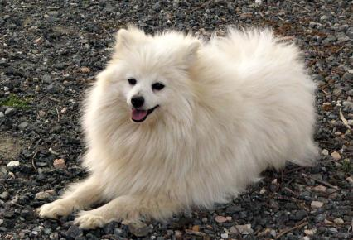
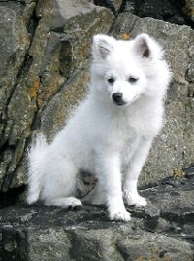
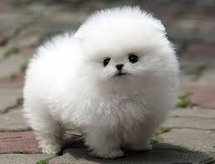
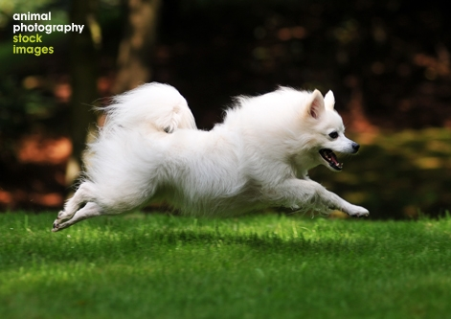
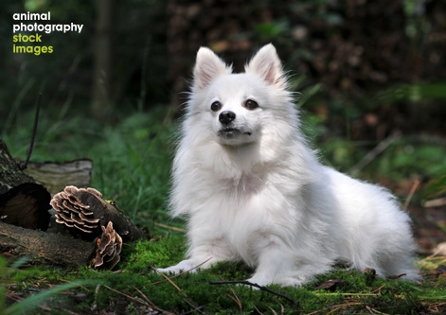
Cão – Volpino Italiano
O volpino italiano é um cão de raça pequena. Como seu nome sugere, é originário da Itália.
Na antiguidade era utilizado como cão de companhia. Hoje em dia continua cumprindo esta função perfeitamente. Se trata de uma raça alegre e muito apegada a seus donos.
O peso padrão dos machos é de três quilogramas e a altura não supera os 30 centímetros.
Sua cabeça tem formato triangular e possui um ossinho pontiagudo.
A característica mais chamativa é sua pelagem volumosa com um branco uniforme
Intereuropeia

Slide 10
S02 - Missões – 12 de outubro
Orando em favor do pai
Eslováquia
Dominika Gaborova, 15

Slide 11
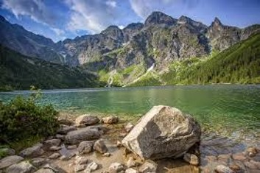
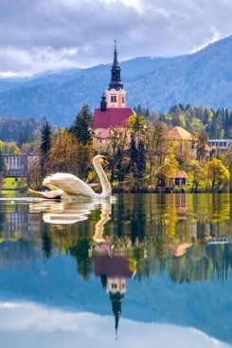
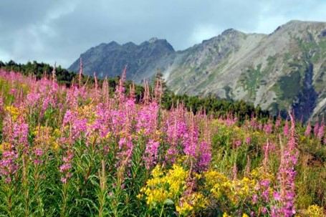
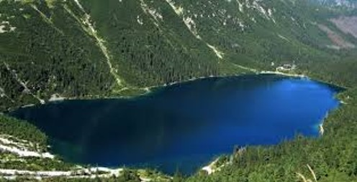
Eslováquia
• Eslováquia, cujo nome oficial é República Eslovaca, é um país na Europa Central. É limitado pela República Checa e pela Áustria a oeste, pela Polônia ao norte, pela Ucrânia ao leste e Hungria ao sul. O território eslovaco se estende por cerca de 49 mil quilômetros quadrados e é em grande parte montanhoso.
Paisagens da Eslováquia

Slide 12
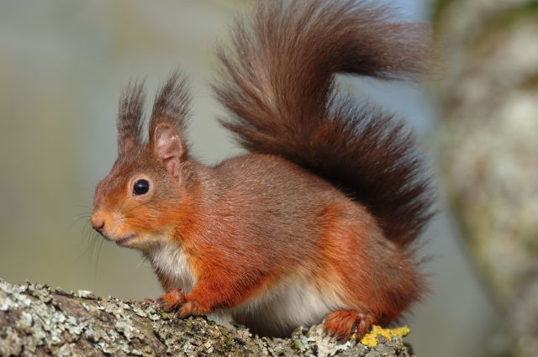
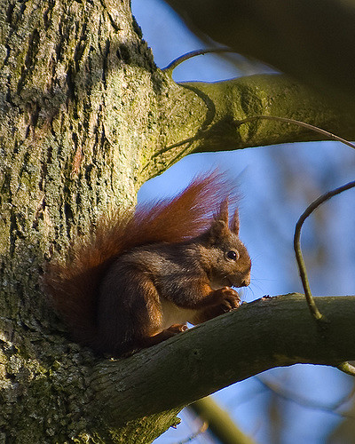
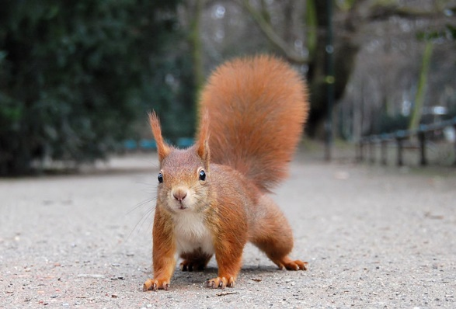
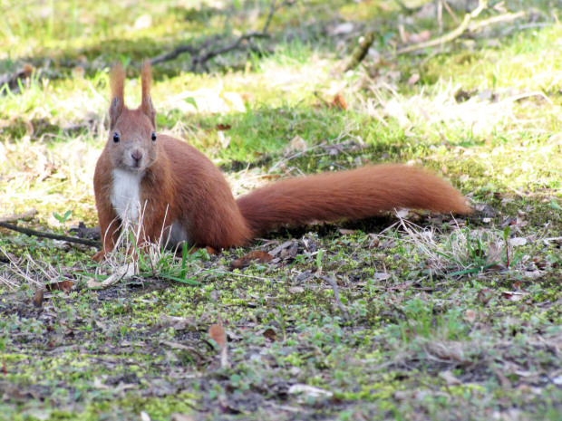
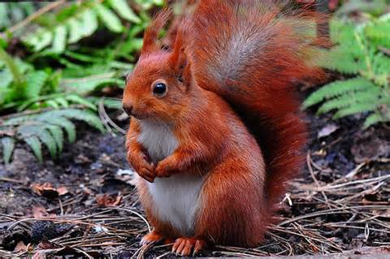
Esquilo europeu
O esquilo europeu, possui pelagem avermelhada, cauda longa e tem pêlos compridos nas orelhas;
É comum encontrar esquilos em bosques e parques na Alemanha;
No inverno passa diversos dias dormindo na toca, mas acorda com frequência e com fome;
Assim, passa o outono armazenando avelãs, bolotas e castanhas, que ele esconde em geral embaixo de árvores;
Vive em árvores altas e constrói o ninho o mais alto possível, num buraco ou no vão de uma forquilha de galhos. É muito ágil nas árvores;
Seu pior inimigo é a marta, quase tão ágil quanto ele.
Fotos tirada em um bosque,
em Berlim na Alemanha.
Bandeira da Alemanha

Slide 13
S03 – Missões – 18 de janeiro
Aprendendo a jejuar
República Tcheca
Larisa Abajyan, 14 anos

Slide 14
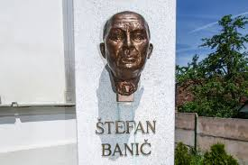
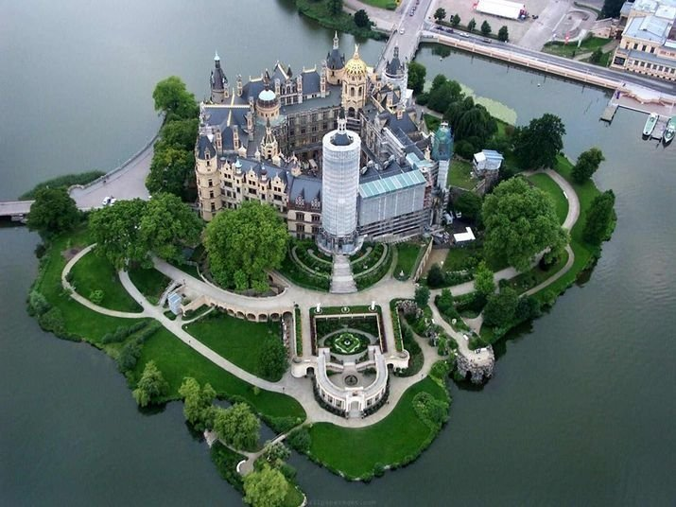
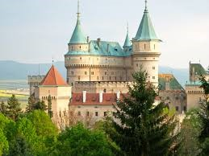
República Tcheca
• A União Tcheco-Eslovaca tem 191 igrejas, 42 congregações e 9.736 adventistas. Isso representa uma média de 42 membros por igreja.
• A campeã de ténis Martina Hingis, ex-campeã mundial e vencedora de cinco títulos de Grand Slam e nove títulos de Grand Slam feminino, nasceu na Eslováquia em 1980, filha de pai eslovaco e mãe checa.
• O eslovaco Štefan Banič (1870-1941) inventou o primeiro pára-quedas para uso ativo, e patenteou-o em 1913.
• A Eslováquia tem o maior número de castelos e palácios per capita do mundo. Há 180 castelos e 425 palácios em um país com uma população menor do que Nova York.
Martina Hingis

Slide 15
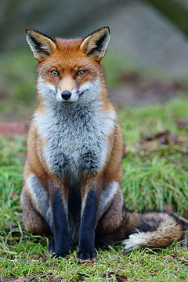
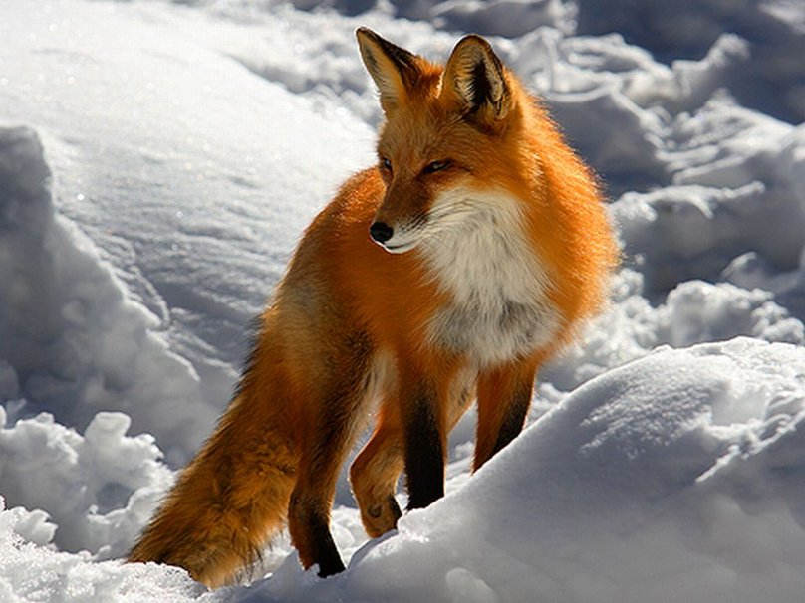
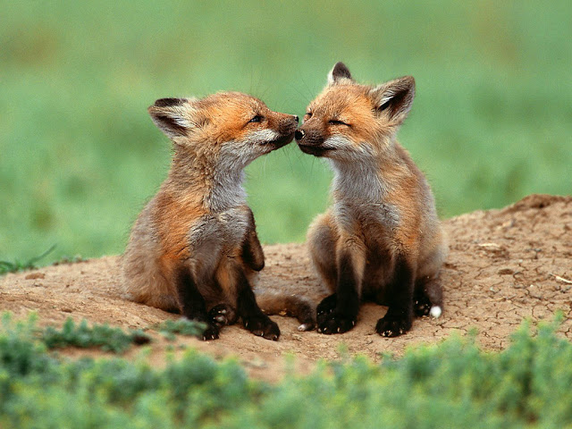
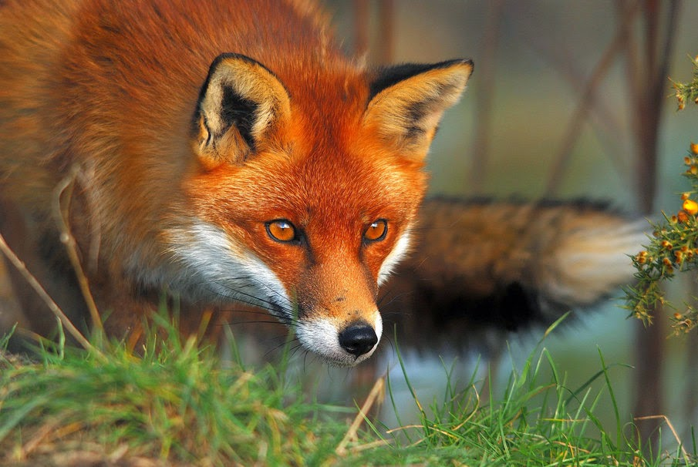
Raposa Vermelha
A raposa-vermelha é um mamífero de médio porte, com os pelos geralmente castanho-avermelhados, encontrada em várias partes da Europa, inclusive na Eslováquia;
Após uma gestação de 53 dias, nascem entre 4 e 5 filhotes. Macho e fêmea cuidam dos filhotes;
Caça geralmente animais pequenos como coelhos, lebres, aves, mas também come insetos, peixes, ovos, e frutos;
A raposa-vermelha vive em grupos formados em sua maioria por um macho adulto e várias fêmeas. Vivem em tocas protegidas pela vegetação escavadas por elas mesmas, ou em antigas tocas de coelhos ou texugos abandonadas.
Bandeira da Eslováquia

Slide 16
S04 – Missões – 25 de janeiro
O poder de um batismo
República Tcheca
Yana Stoyka, 14 anos

Slide 17
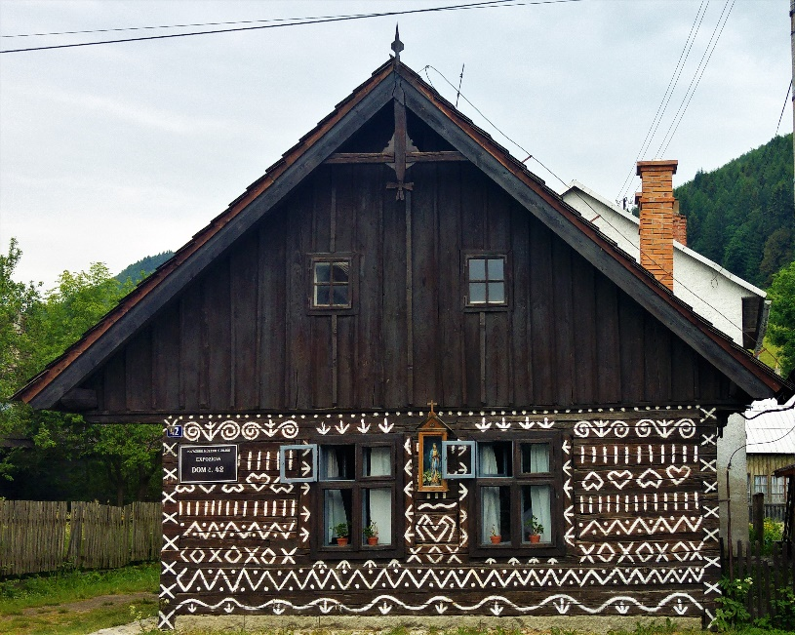
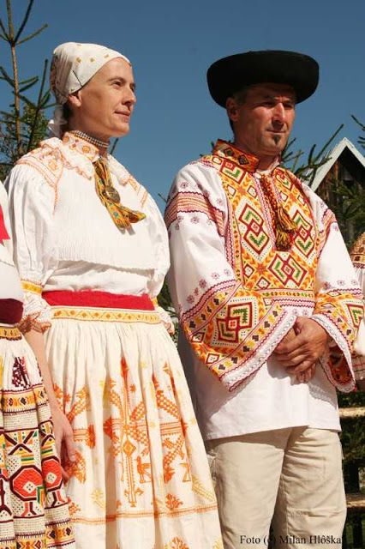
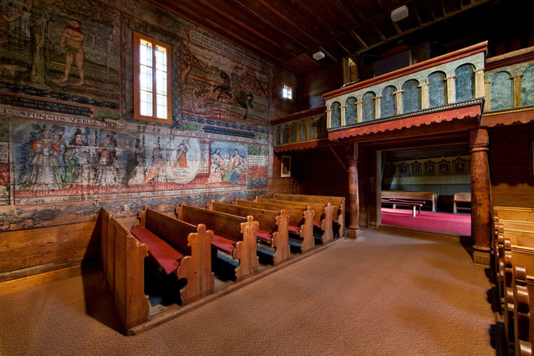
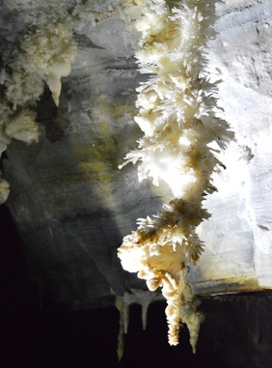
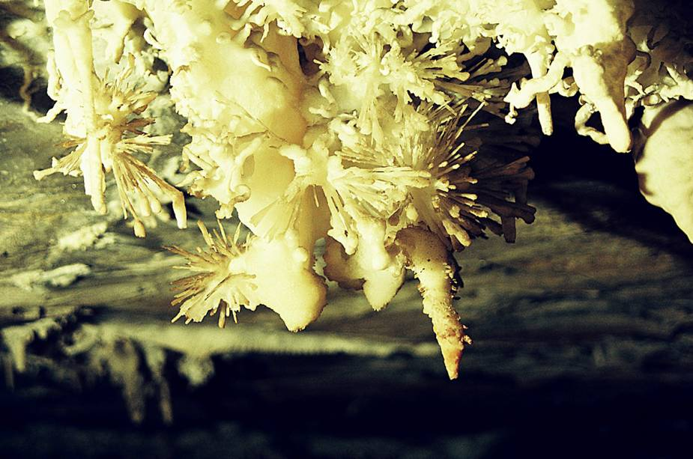
Eslováquia
• A pitoresca aldeia de Iiamany, no norte da Eslováquia, é conhecida por suas belas casas madeira tradicional, decorada com projetos geométricos brancos, que também pode ser encontrados nos trajes típicos da região.
• Na Eslováquia, existem cerca de 50 igrejas madeira bem preservada, das quais, várias fazem parte do património cultural da UNESCO.
O mais antigo e mais bem preservado deles é igreja de São Francisco de Assis em Hervartov, construído no século XVI.
• Cavernas na Eslováquia são tão incomuns que A UNESCO nomeou um grande número deles como Patrimônio Mundial. Aqui você pode ver as formações mais estranhas, que se assemelham flores, chamadas formações de aragonita.
igreja de São Francisco
aragonita
aragonita

Slide 18
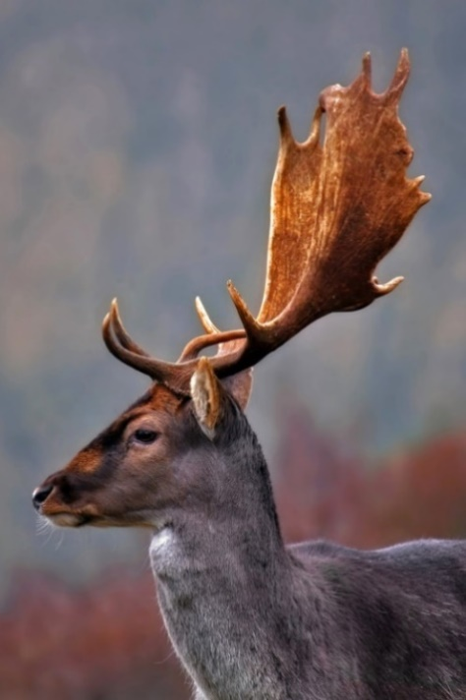
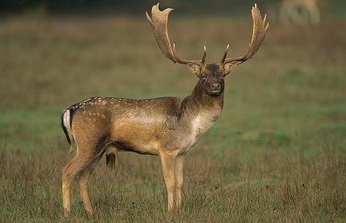
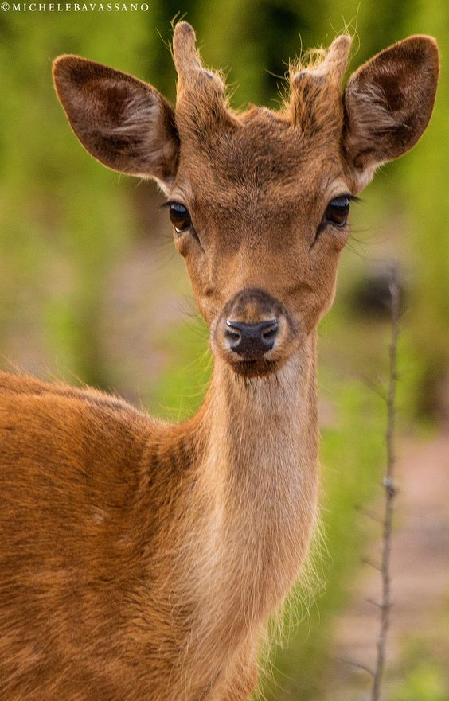
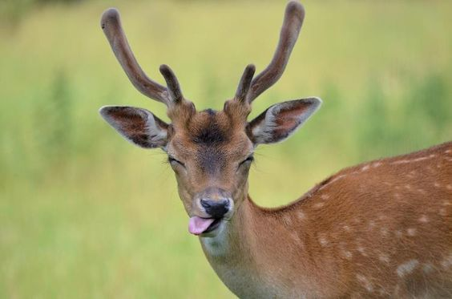
Gamo
O gamo é um mamífero comum em várias partes da Europa, inclusive na Bulgária;
Possui um pescoço comprido e fino, com o focinho longo, orelhas grandes e compridas e grandes chifres achatados e palmados;
Seus chifres caem na primavera, mas logo começam a crescer de novo e a cada ano crescem maiores;
Ele se alimenta no verão de arbustos, frutos e hortícolas e no inverno essencialmente de raízes e cereais;
Os gamos vivem em grupos.
Bandeira da Bulgária
LEGENDA
a)Primeira cabeça ou VARETO. b)Segunda/terceira cabeça c)Quarta/quinta cabeça
d)Sexta cabeça e)8 - 9 anos f) 10 e mais anos.

Slide 19
S05 – Missões – 01 de fevereiro
Quando o coração parou
Romênia
Naomi Felicia Maftei, 13 anos

Slide 20
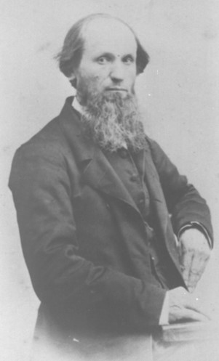
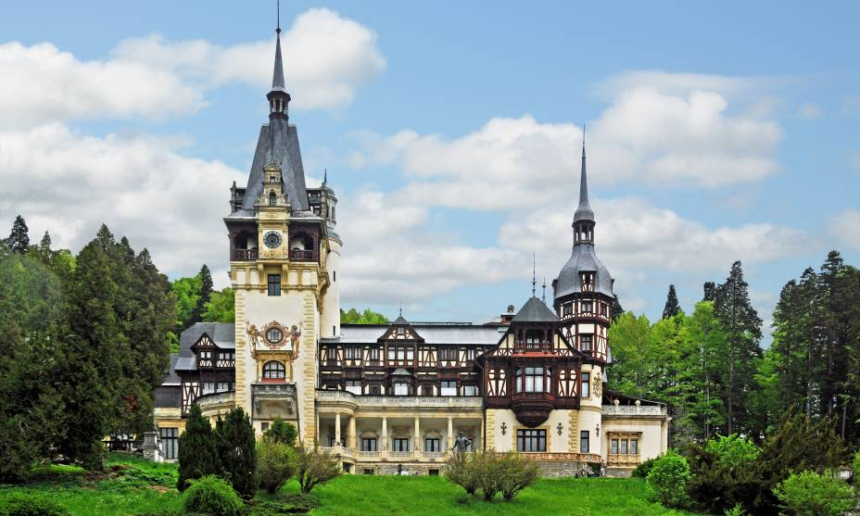
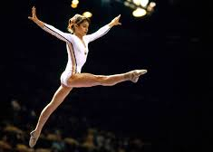
Romênia
• As doutrinas adventistas foram pregadas pela primeira vez na Romênia por Michal Czechowski. No inverno de 1868–1869 ele pregou em Pitesti, onde doze pessoas aceitaram sua mensagem.
• O Castelo de Valea Peleș em Sinaia foi o primeiro
Castelo europeu iluminado pela eletricidade gerada no próprio castelo.
• A primeira classificação "dez" na ginástica em
Jogos Olímpicos foi para a romena Nadia Comaneci, por seu desempenho na competição de barras assimétricas em Montreal, Canadá, em 1976.
Castello de Valea Peleș
Michał Czechowski
Nadia
Comaneci

Slide 21
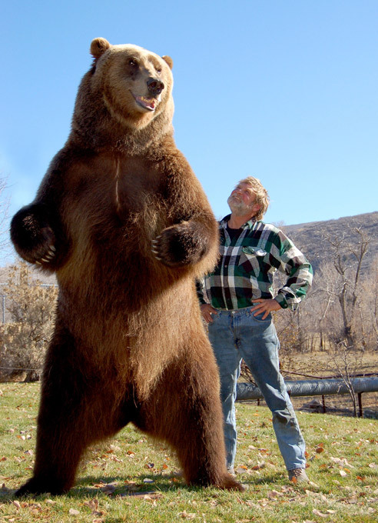
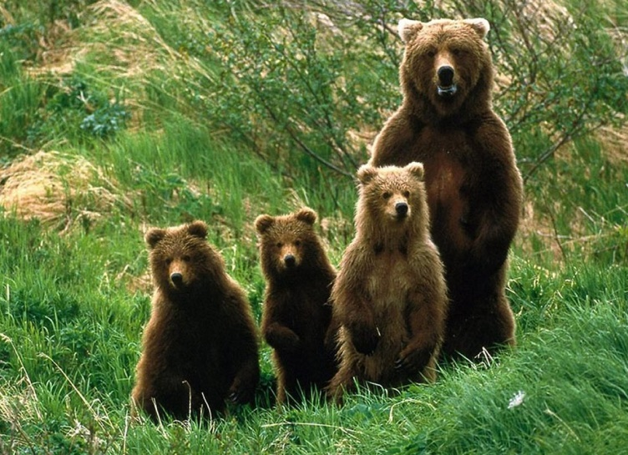
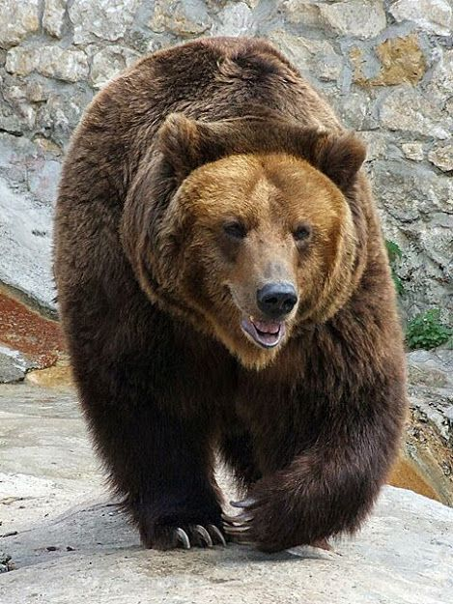
Urso-pardo
O urso-pardo é um animal solitário, que durante o inverno, procura cavernas para hibernar (dormem por até sete meses seguidos, não acordam nem para comer);
A maior população de ursos-pardos vive na Romênia;
No inverno passa diversos dias dormindo na toca, mas acorda com frequência e com fome;
Sua alimentação é variada, incluindo larvas, frutas silvestres, mel, peixes, pequenos roedores e grandes animais como cervos e alces;
O urso-pardo vive de 25 a 30 anos e medem de 1,70 m a 2,50 metros de altura, e cerca de 3 metros em pé;
Bandeira da Romênia

Slide 22
S06 – Missões – 08 de novembro
O pneu barulhento
Bulgária
Borislav Mitov, 69 anos

Slide 23
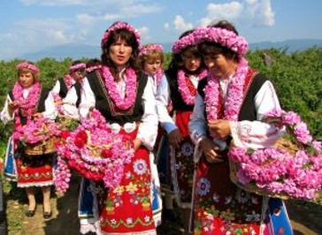
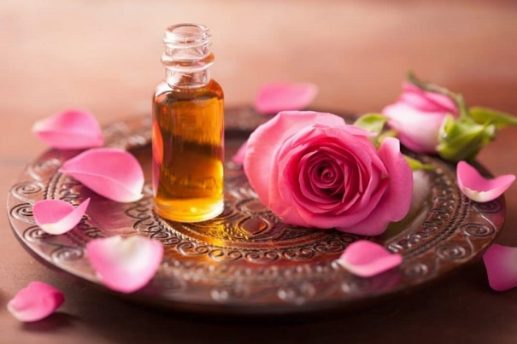
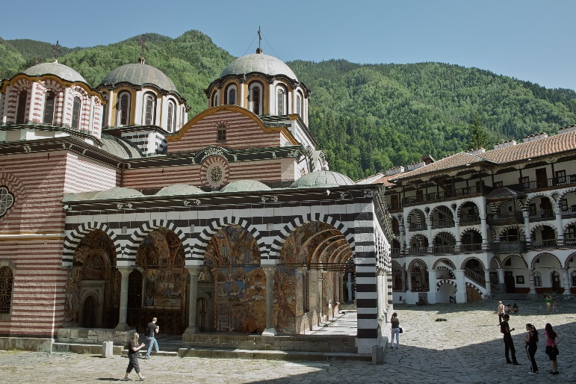
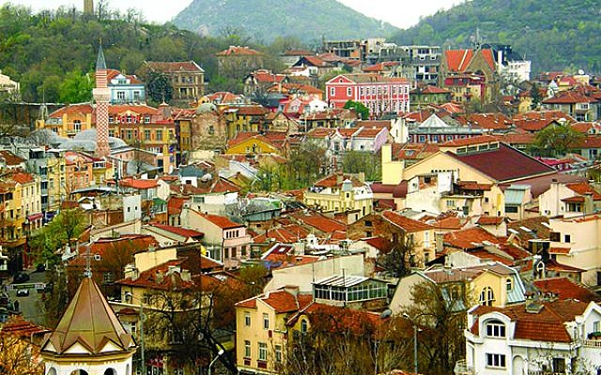
Bulgária
• El monasterio de Rila, en Bulgaria, alberga una cruz
de madera con 140 escenas microscópicas de la Biblia.
La más grande de las 1.500 figuras presentadas es más pequeña que un grano de arroz.
• Plovdiv, la segunda ciudad más grande de Bulgaria después de la capital, Sofía, es una ciudad milenaria, más antigua aún que Atenas o Roma.
• El famoso aceite de rosa búlgara se utiliza para hacer algunos de los productos más populares y famosos del mundo.
azeite de rosa
monastério de Rila
Plovdiv

Slide 24
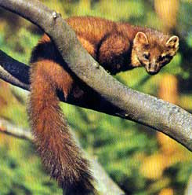
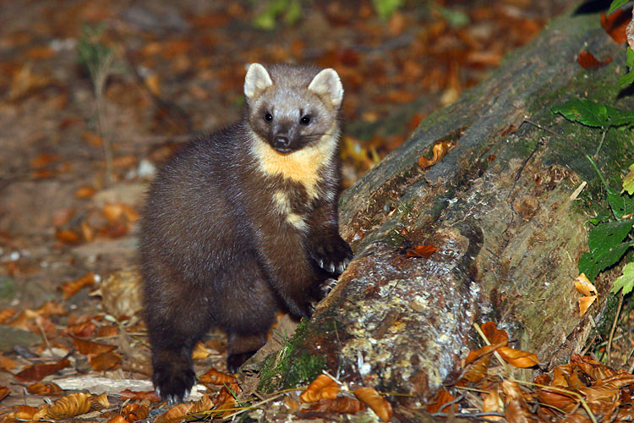
Marta
Marta é um pequeno animal carnívoro, que vive na Europa, inclusive na Bélgica;
Eram muito mais comuns, mas foram tão caçadas por causa de sua pele para fazer casacos e pincéis, que estão se tornando raras;
Capturar uma marta não é muito difícil. Este animalzinho é curioso demais. Se um objeto brilhante for colocado perto da armadilha, adeus! Ela não resiste à intenção de chegar perto para dar uma olhada e cai na rede;
A marta é um animal solitário que vive em lugares rochosos e arborizados;
Alimenta-se de esquilos, coelhos, camundongos e aves pequenas.
Bandeira da Bélgica

Slide 25
S07 – Missões – 15 de fevereiro
Coragem, o cachorro protetor
Bulgária
Boyan Karl Smilov, 23 anos

Slide 26
Bulgária
• Todo 1º de março, durante o Dia de Baba Marta ("Avó de março"), búlgaros trocam martenitsas,
ornamentos pequenos feitos da lã branca e vermelho, geralmente na forma de duas bonecas, um homem e uma mulher. As martenitsas são utilizados desde o dia de Baba Marta até ver pela primeira vez uma cegonha ou uma árvore florescendo e simboliza o fim do inverno.
• Búlgaros movem a cabeça de um lado para o outro para dizer "sim" e de frente para trás para dizer "não", exato o contrário que fazemos.
• A língua oficial da Bulgária é búlgara. É a língua eslava mais antiga e é escrita com Alfabeto cirílico.
• El instrumento nacional es una especie de gaita llamada gaida.
martenitsas
gaida

Slide 27
Texugo
O texugo é um mamífero conhecido pela enorme capacidade de escavar;
Vivem em tocas, e é comum em várias partes da Europa, inclusive na França;
É um animal robusto, com patas curtas, tem o pêlo cinza ou marrom, e várias espécies têm marcas brancas e pretas na cara e nas costas;
Caça geralmente animais como esquilos, camundongos e coelhos. Também comem insetos, lagartos, pássaros e plantas. O texugo se alimenta principalmente à noite;
Os texugos parecem inofensivos, mas são fortes para o seu tamanho e podem lutar ferozmente quando ameaçados.
Bandeira da França

Slide 28
S08 – Missões – 22 de fevereiro
O adorador
Bulgária
Sergey Dimitrov, 48 anos

Slide 29
Bulgária
• Kozunak é um tradicional pão doce trançado. É muito popular entre os búlgaros,especialmente durante a Páscoa.
• As Montanhas Rila, no sudoeste da Bulgária, são a maior cadeia de montanhas dos Balcãs. Seu pico mais alto é o Musala, com 2.925 metros de altitude.
• As igrejas rochosas de Ivanovo são um grupo de igrejas, capelas e mosteiros esculpidos em rocha sólida. As cavernas da região eram habitadas por monges dos séculos XIII a XVII, que esculpiam igrejas e capelas em rocha sólida.
kozunak
Capela em Ivanovo
Musala

Slide 30
Javali
O javali é um mamífero de médio porte e corpo robusto. É a mais conhecida e a principal das espécies de porcos selvagens;
É muito comum em várias partes da Europa, inclusive em Luxemburgo;
Os machos chegam a pesar 250 kg. Gostam de tomar banho de lama, o que os ajuda a se refrescarem;
As fêmeas são conhecidas como javalina e gironda;
O javali passa grande parte do dia fuçando a terra em busca de comida. É onívoro, pois come raízes, frutos, bolotas, castanhas e sementes, mas também comem caracóis, minhocas, insetos, ovos de aves e até pequenos mamíferos.
Fêmea (javalina)
com cria
Bandeira de Luxemburgo

Slide 31
S09 – Missões – 29 de fevereiro
A oração da mãe
Itália
Manuel Iacono, 9 anos

Slide 32
Itália
• A Universidade Adventista Italiana Villa Aurora está localizada em Florença, e ensina teologia, italiano, e arte e cultura, este último para estudantes principalmente estrangeiros.
• A Sicília é a maior e mais populosa ilha do Mediterrâneo. Estende-se por quase 25.711 km2.
• A Sicília é separada do continente italiano pelo Estreito de Messina, com apenas 3 quilômetros de largura em seu ponto mais estreito.
• Etna é o vulcão ativo mais alto da Europa: erupções espetaculares são muitas vezes vistas de muitos quilômetros de distância.
Universidade Adventista Italiana Villa Aurora
Sicília
Sicília
Vulcão
Etna

Slide 33
Lince-ibérico
O lince-ibérico é um mamífero carnívoro, encontrado principalmente em Portugal, e está em perigo de extinção;
Tem orelhas peludas, pernas longas, cauda curta e um colar de pelo que se assemelha a uma barba;
É especialista em caçar coelhos, sendo sua principal fonte de alimento. Um macho come um coelho por dia, já uma fêmea grávida come três coelhos diariamente;
A gestação dura cerca de dois meses, nascendo dois a três filhotes por vez;
Bandeira de Portugal

Slide 34
S10 – Missões – 07 de março
A vida sem pizza
Itália
Thomas Boldrini, 7 anos

Slide 35
Itália
• Sicília tem uma fauna muito variada, incluindo a raposa, doninha, marta, veados, javali, porco-espinho de crista, ouriço, cobra aspida, águia dourada, falcão peregrino, abelha e cegonha comum.
• A Sicília é bem conhecida pela sua cozinha variada e deliciosa, da qual o cannoli é provavelmente o mais famoso: uma massa de massa frita na forma de um tubo com um recheio doce que geralmente contém queijo ricota.
• O coppola siciliano é um tipo de boné tradicional (geralmente feito de lã) que os homens costumam usar. Agora é considerado um símbolo da herança siciliana.
cannoli
raposa
coppola siciliano

Slide 36
São Bernardo
São bernardo é uma raça canina natural dos Alpes Suíços, que faz parte do grupo de cães de guarda, trabalho e utilidade, e é considerado um cão de guarda e de salvamento;
O São Bernardo é um cachorro forte, de peito bem arqueado e ombros largos. É um excelente companheiro, que adora brincar com as crianças e respeita seu dono;
É um cão fiel e devotado à sua família, é muito tranquilo e gosta de companhia;
O São Bernardo faz novos amigos com facilidade, mas na ausência de seu dono, os exemplares da raça tendem a defender seu território, procurando afastar qualquer pessoa estranha à casa.
Bandeira da Suiça

Slide 37
S11 – Missões – 14 de março
A mudança de religião
Espanha
Sung Hye Choi, 28 anos

Slide 38
Espanha
• O território da Espanha foi atribuído à União Latina quando foi organizado em 1902. Benjamin Wilkinson, Jean Vuilleumier e Jules Robert foram enviados em 1903 para estudar as possibilidades e avaliar as perspectivas de evangelismo na Espanha, prestando especial atenção às grandes cidades de Madrid e Barcelona.
• Ao longo dos anos, milhares de livros adventistas foram vendidos em todas as províncias da Espanha. Especialmente bem sucedido foi a venda do livro Guía práctica de la salud (Guia prático de saúde).
Madrid

Slide 39
Cabra Montesa
É uma cabra selvagem, de chifres estriados e curvados para trás. A cabra macho tem os chifres bem maiores que o da cabra fêmea;
A cabra montesa é encontrada principalmente na Espanha;
Vivem no alto das montanhas, mesmo as cobertas de neve. Andam, escalam e saltam sobre rochas e pedras soltas com muita facilidade, pois tem almofadinhas nos cascos, para não escorregar;
Alimentam-se de plantas no verão e no inverno comem musgos.
Intereuropeia
Bandeira da Espanha

Slide 40
S12 – Missões – 21 de março
Um garoto de fé
Espanha
David Lucas Dolete Druga, 10

Slide 41
Espanha
• O espanhol é a segunda língua mais falada do mundo, depois do chinês. Estima-se que existam 437 milhões de falantes nativos de espanhol.
• Madrid, a capital da Espanha, está localizada no centro do país e tem uma população de mais de três milhões de habitantes.
• O autor espanhol Cervantes escreveu Don Quixote, considerado uma obra de literatura universal. Este trabalho, escrito em 1605, é considerado o primeiro romance moderno e foi traduzido para mais de 140 idiomas. É, depois da Bíblia, o livro mais traduzido do mundo.
• O primeiro grampeador conhecido foi feito no século XVIII na região basca da Espanha para o rei francês Luís XV, e cada grampo havia gravado o emblema real.
Estátua de Don Quixote e Sancho Pança em uma praça de Madrid
grampeador
Plaza Mayor em Madrid

Slide 42
Muflão
O muflão é um espécie de carneiro selvagem;
Os machos possuem chifres e as fêmeas os possuem ou não. Caracteriza-se pelos grandes chifres recurvados, que pesam cerca de 50 kg;
Os chifres do muflão vão crescendo cada ano, e de acordo com o tamanho dos chifres pode-se saber a idade do animal;
É considerado um animal raro e é encontrado em algumas partes da Europa, inclusive na República Tcheca;
O muflão é um animal que se alimenta de arbustos, ervas e ainda de líquenes que ele raspa das rochas.
Bandeira da República Tcheca

Slide 43
S13 – Missões – 28 de março
A compra de uma escola
Espanha
José López, 90

Slide 44
Espanha
•A Espanha produz mais da metade do azeite do mundo, mais de um milhão e meio de toneladas, quase todas provenientes da Comunidade Autônoma da Andaluzia, no sul do país.
• Embora existam outros restaurantes que afirmam ser mais velhos, o título do restaurante mais antigo do mundo premiado pelo Guinness Book of Records é realizada pelo Restaurante Botín, em Madrid, que está aberto desde 1725.
• A Espanha tem uma grande tradição gastronômica, entre as quais destacam pratos como paella, omelete de batata e tapas.
• Os Jogos Olímpicos de 1992 foram realizados em Barcelona, a segunda maior cidade da Espanha.
Azeite espanhol
Botín

Slide 45
Marmota
A marmota é o maior animal da família dos esquilos e, como eles, é um roedor.
Vivem em várias partes da Europa, inclusive na Áustria;
A marmota tem corpo volumoso, pelo grosso, orelhas pequenas e caudas curtas. Mede normalmente de 30 a 60 centímetros de comprimento. Pesa entre 3 e 7 quilos;
Ela cava a terra para fazer sua toca, que é cheia de túneis. O pelo das marmotas pode ser amarelado, avermelhado ou marrom;
A marmota se alimenta de grama e de outros vegetais, como frutas e grãos.
Matteo com suas amigas marmotas,
nos Alpes da Áustria
Bandeira da Áustria

Slide 47
Projetos para o Próximo Trimestre
No próximo trimestre as ofertas irão para a
Divisão TransEuropeia
Para ajudar nos projetos:
Abrir um centro de influência em Sortland, Noruega
Estabelecer uma igreja em Nova Belgrado, Sérvia
Construir uma igreja e centro de influência em Nicósia, Chipre

Slide 49
As imagens que tenho utilizado aqui são sempre imagens tiradas da internet
Procuro não utilizar imagens que tenham alguma restrição quanto à direitos autorais
Se por acaso estiver utilizando de maneira indevida alguma imagem, por favor me avise que retirarei imediatamente a imagem deste material.
Qualquer observação sobre este material entre em contato comigo pelo e-mail:
Ruy Ernesto N Schwantes ( ruy_ernesto@hotmail.com )

